Slide 1

Präsentation - Webdesign
Isabella Preda
03.05.2024

Slide 2

Einleitung
Unternehmensprofil & Ziel
Slogan
  Schönheit ist mein Thema
Logo

Slide 3
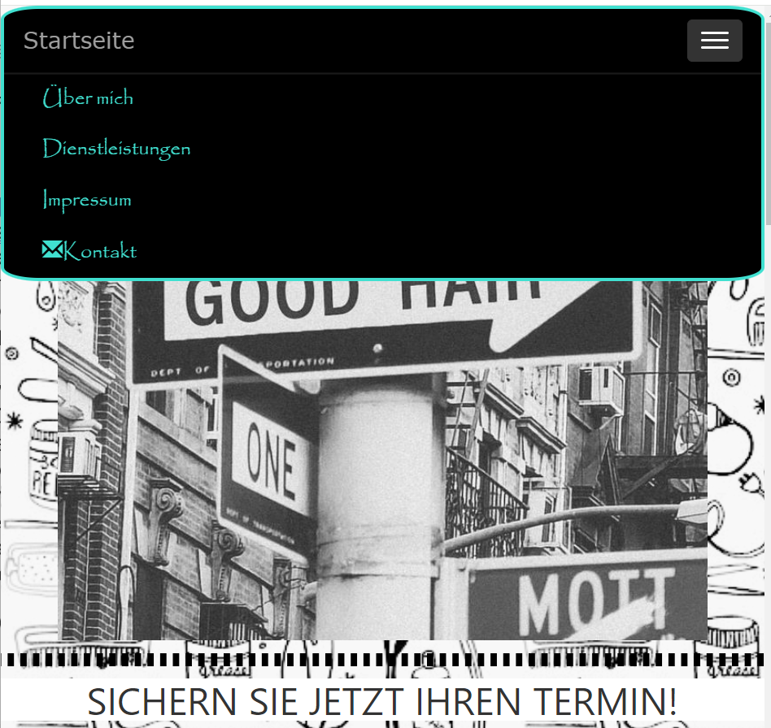
Design
Allgemeiner Seitenaufbau
Mobile Design

Slide 4
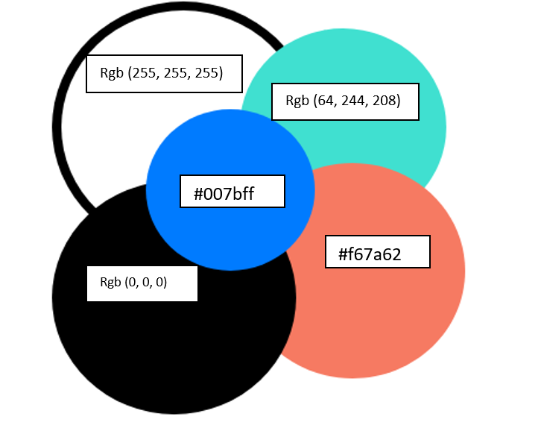
Farbpalette

Slide 5
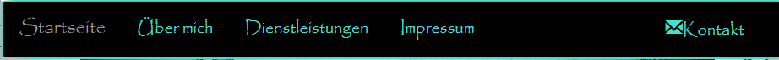
Inhalte der Website
Startseite
Über mich
Dienstleistungen
Impressum
Kontakt

Slide 6
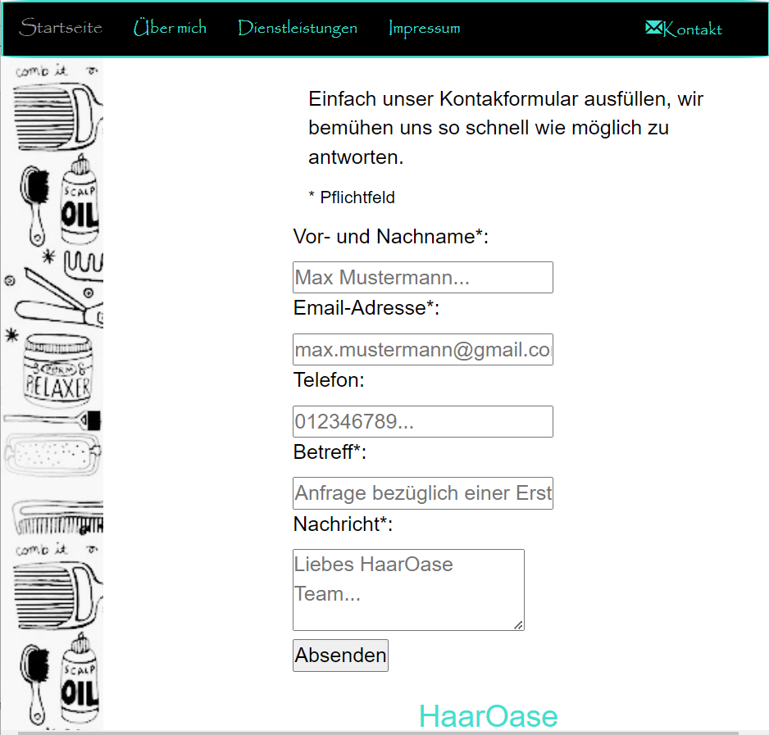

Kontaktformular und Danke-Seite

Slide 7
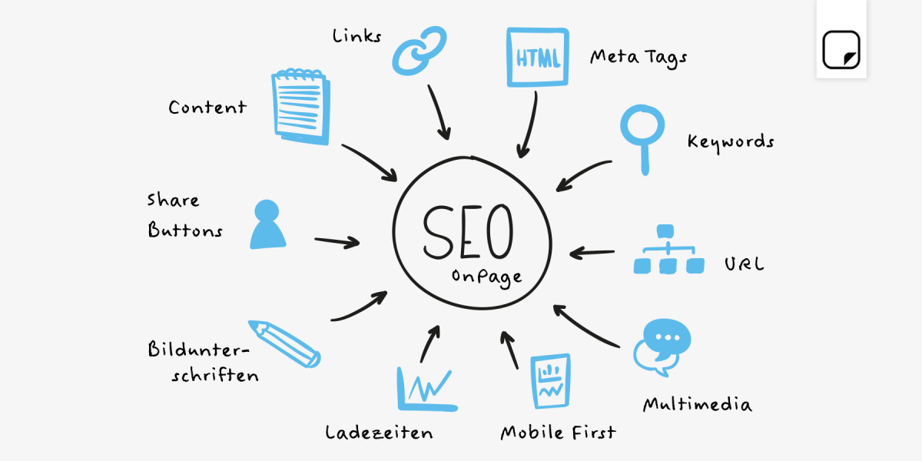
SEO
Titeltag
Keywords
Weitere Schritte?

Slide 8


